Slide 1


Социальный проект: «Мы вместе играем с улыбкой живем»
Каракулинская местная организация
РОО УТРОРСМ

Slide 2
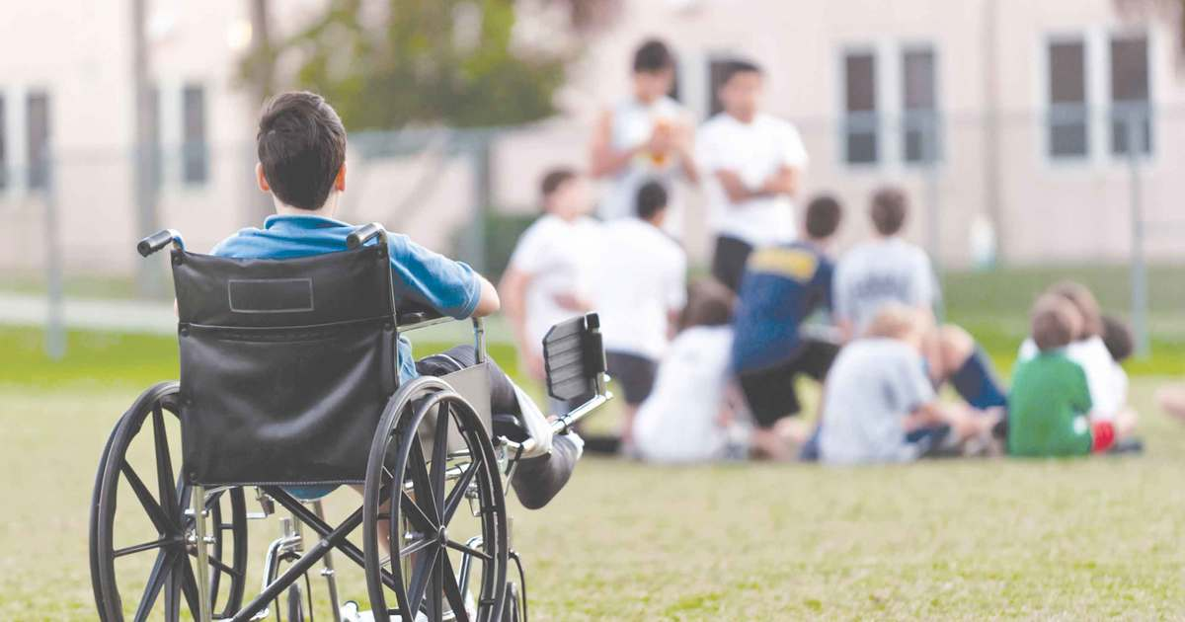

Slide 3

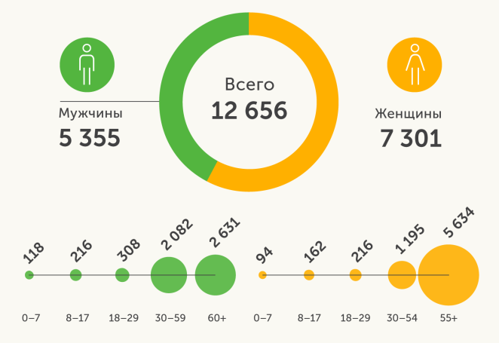
Статистика:

Slide 4


Нормативно-правовая база:
Федеральный закон «Об образовании в Российской Федерации»
Статья 2. Основные понятия, используемые в настоящем Федеральном законе
Статья 11. Федеральные государственные образовательные стандарты и федеральные государственные требования. Образовательные стандарты
Статья 5. Право на образование. Государственные гарантии реализации права на образование в Российской Федерации
Статья 43. Обязанности и ответственность обучающихся
Статья 79. Организация получения образования обучающимися с ограниченными возможностями здоровья

Slide 5

Анкетирование
1. Вы знаете, кто такие люди с ограниченными возможностями здоровья? | Да-56(68%) Нет-26(32%)
2. Как часто вы встречаетесь с людьми с ОВЗ? | Часто-8(10%) Редко-42(51%) Вообще не встречался-32(39%)
3. Вы бы хотели пообщаться с людьми с ОВЗ? | Да-14(17%) Не очень-8(10%) Нет-38(46%) Не знаю-22(27%)
4. Как вы относитесь к людям с диагнозом ОВЗ? | Положительно-22(27%) Нейтрально-60(73%) Отрицательно-0
5. Если бы к вам в школу перевели ученика с ОВЗ, как бы вы к нему относились? | Дружелюбно-40(49%) Не обращал на него внимания-42(51%) Враждебно-0
6. Как вы считаете, в вашем классе хорошо относятся к людям с ОВЗ? | Да-28(34%) Нет-40(49%) Не знаю-14(17%)
7. Вы бы хотели, чтобы к людям с ОВЗ относились иначе? | Да, в лучшую сторону-74(90%) Да, в худшую сторону-0 Нет-8(10%)

Slide 6

Наши мероприятия
игра «Мир интересов. Мир увлечений» (Знакомство с ребятами).
проведено 22 игровых занятия.

Slide 7

Партнеры Каракулинской местной организации
Каракулинская школа-интернат
МБУ МЦ «Спутник»»
Редакция радио «Удмуртия – Каракулино»
Газета «Прикамская правда»
Молодежные и детские общественные
организации Каракулинского района
Отдел по делам молодежи администрации Каракулинского района

Slide 8

Количественные показатели:
30 воспитанников школы-интерната;
15 членов Каракулинской местной организации РОО "УТРО РСМ";
1 анкета;
1 программа;
25 занятий;
4 выпуска радиопередач на местном радиовещании "Удмуртия - Каракулино;
4 статьи в районной газете "Прикамская правда";
25 публикаций в социальной сети "ВКонтакте", вгруппе "Каракулинская местная организация" РОО"УТРО РСМ".

Slide 9

Качественные показатели:
Расширение круга общения;
Уменьшение барьеров общения;
Доверительные отношения у воспитанников школы-интерната с подростками, проживающих в семьях.

Slide 10
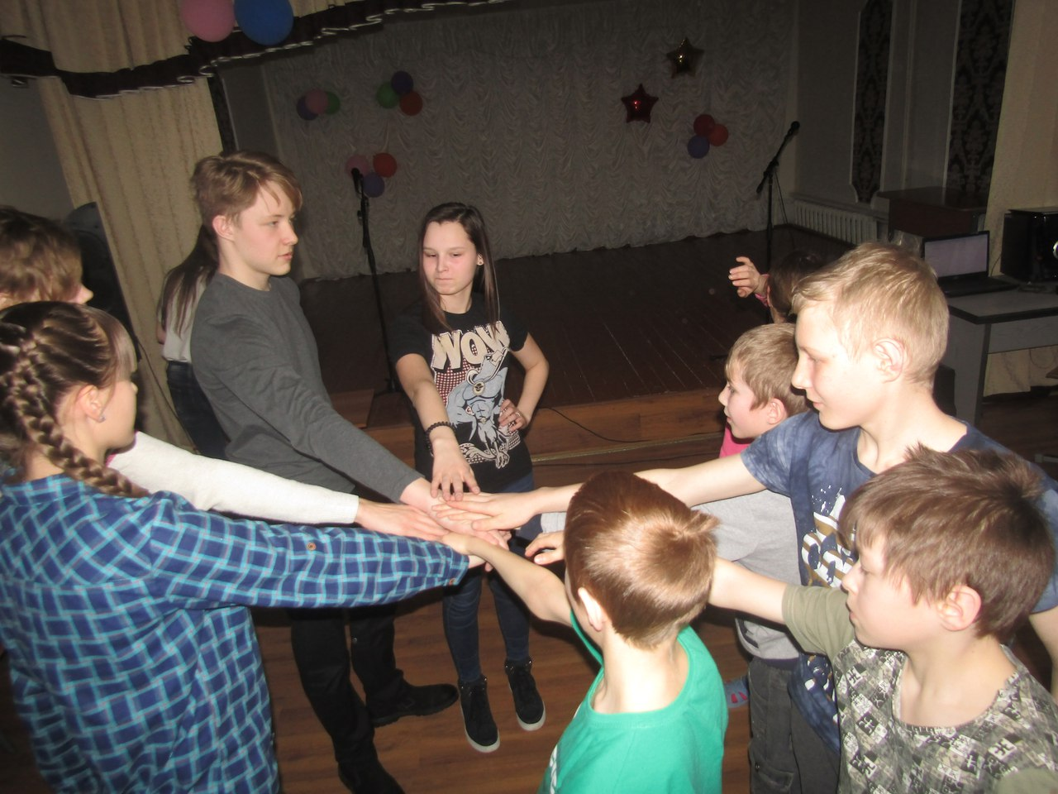

Slide 11
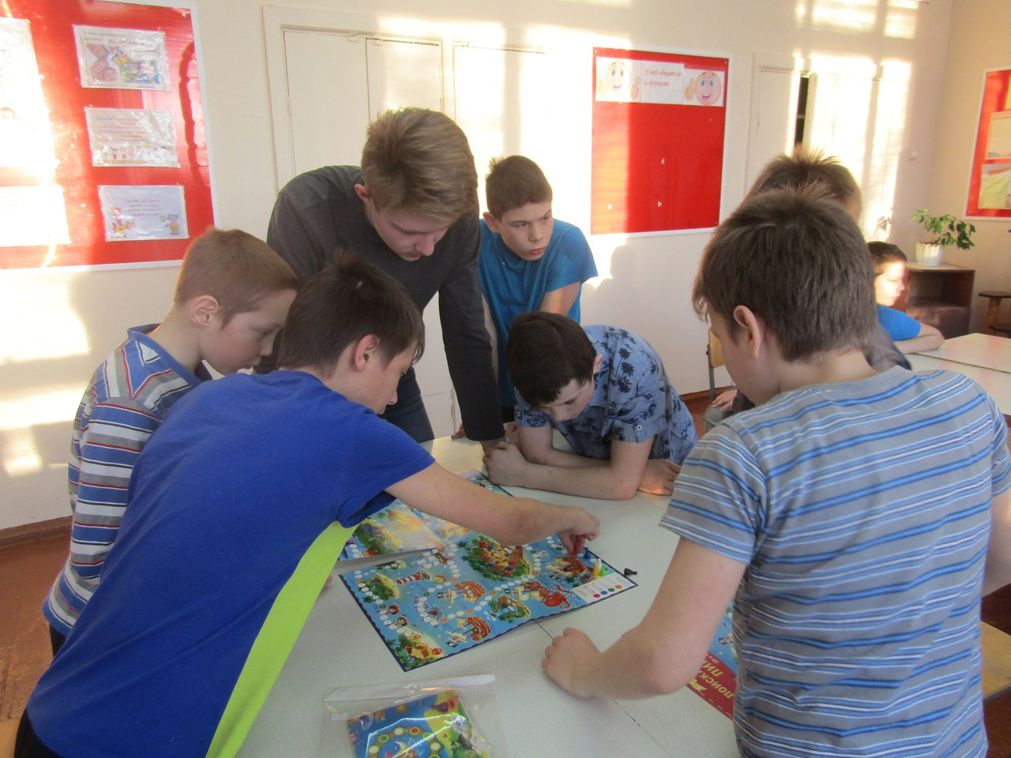

Slide 12
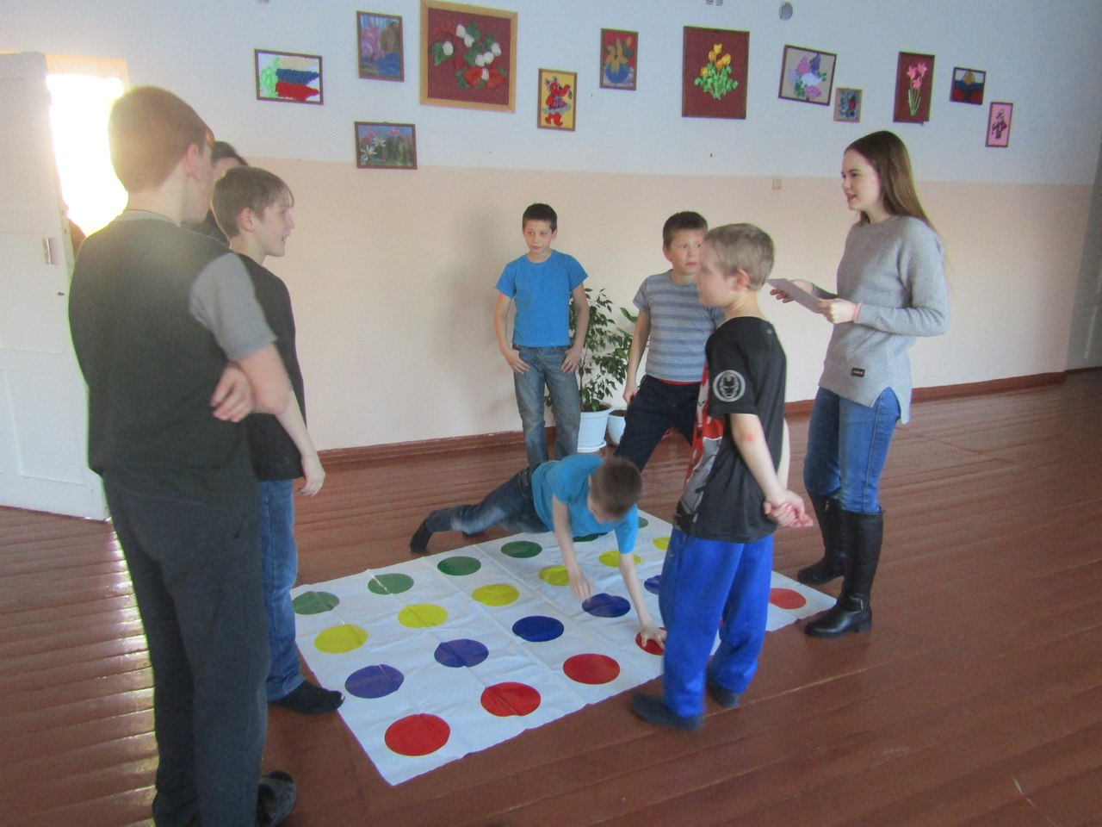

Slide 13
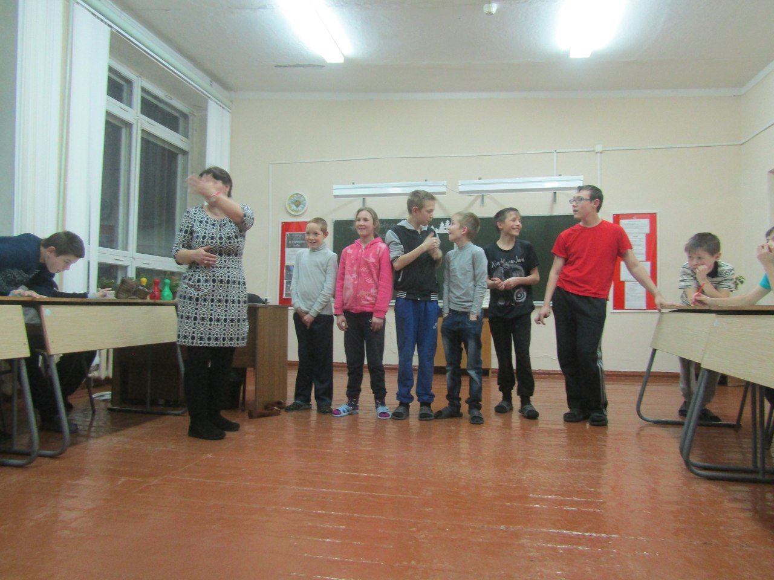

Slide 14
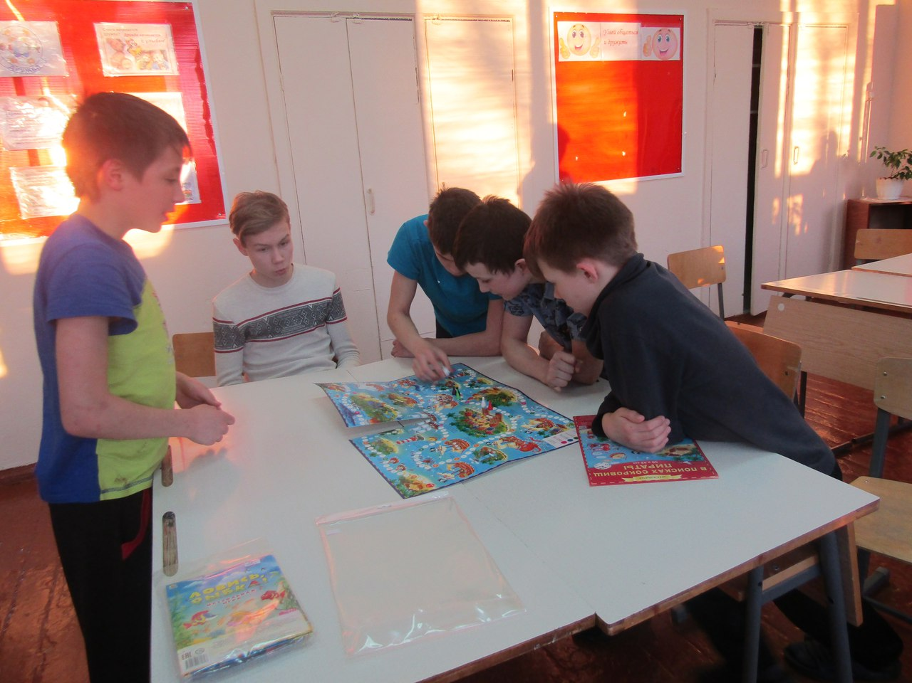

Slide 15
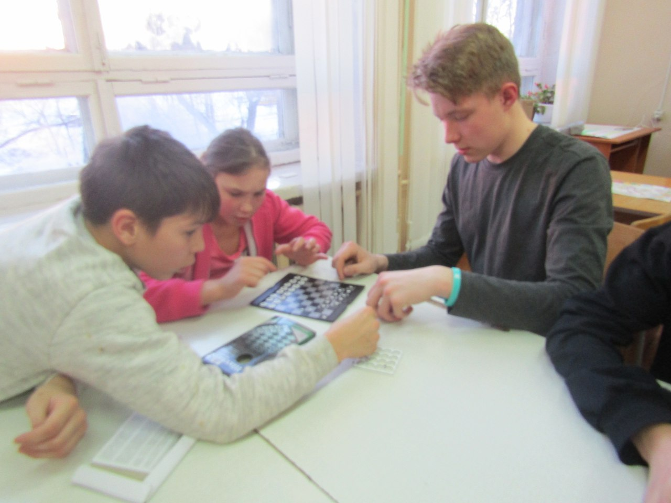

Slide 16
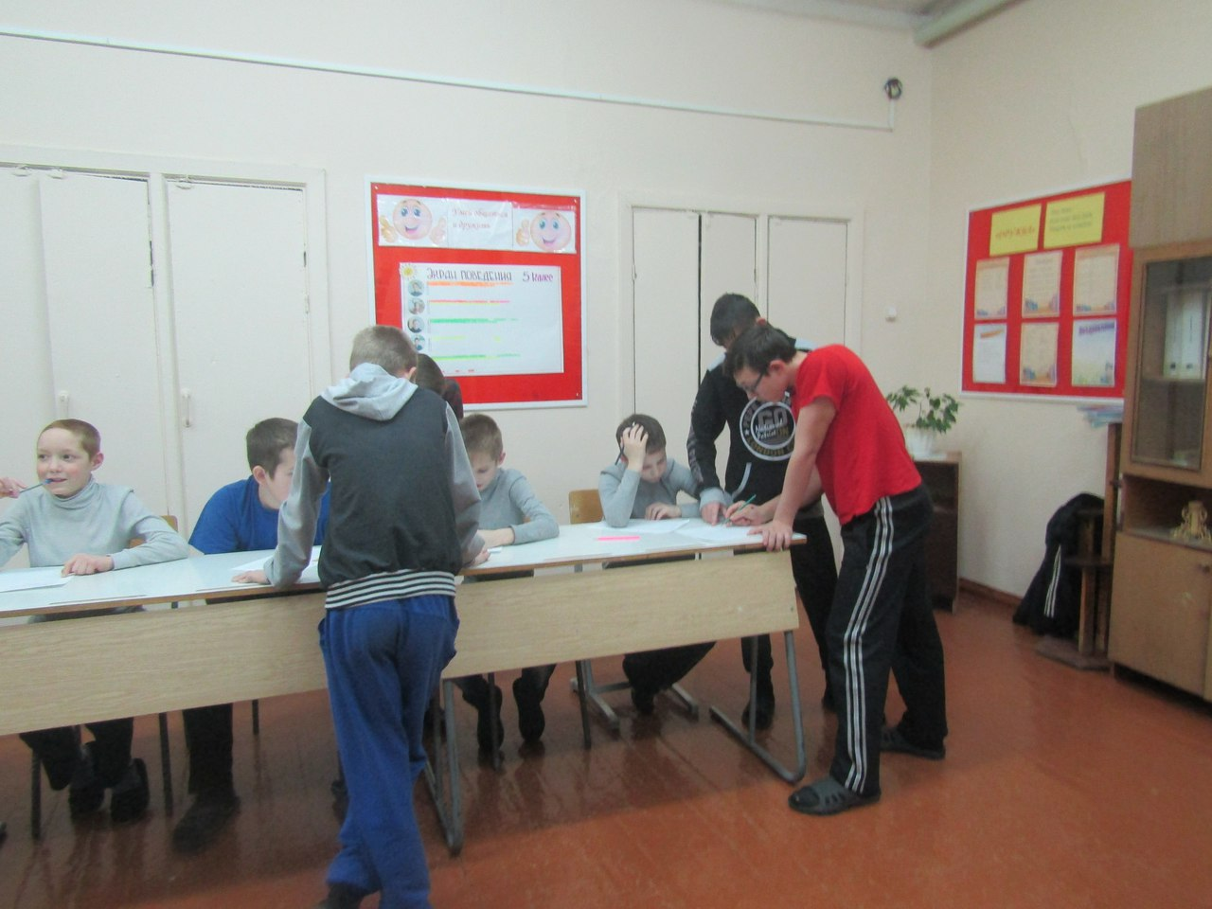

Slide 17
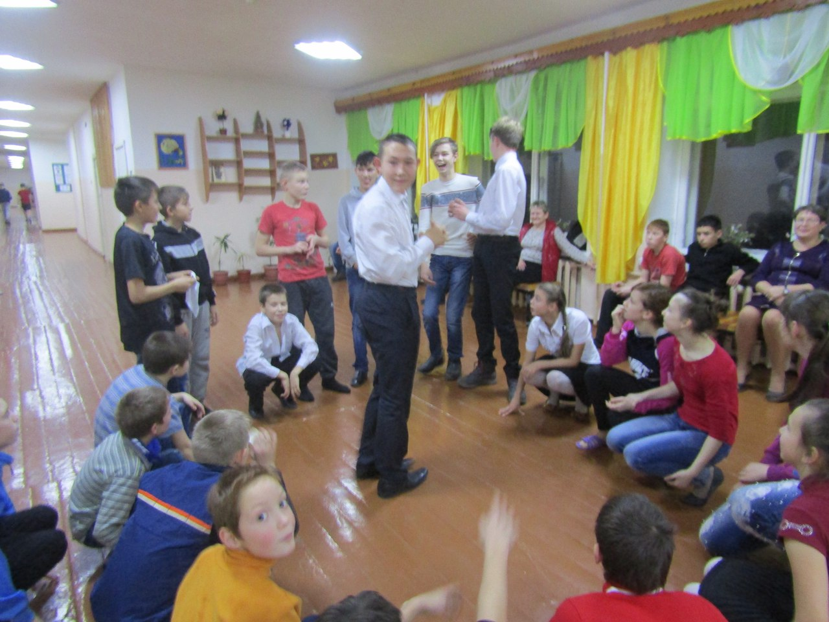

Slide 18
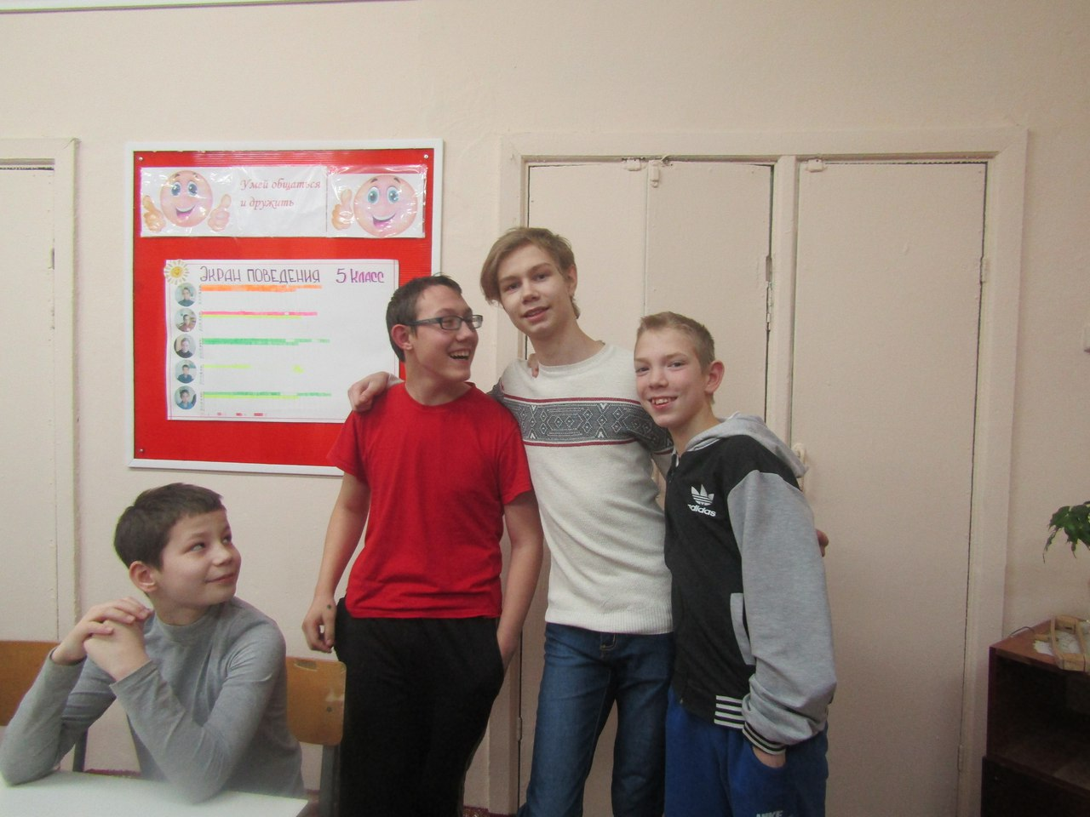

Slide 19
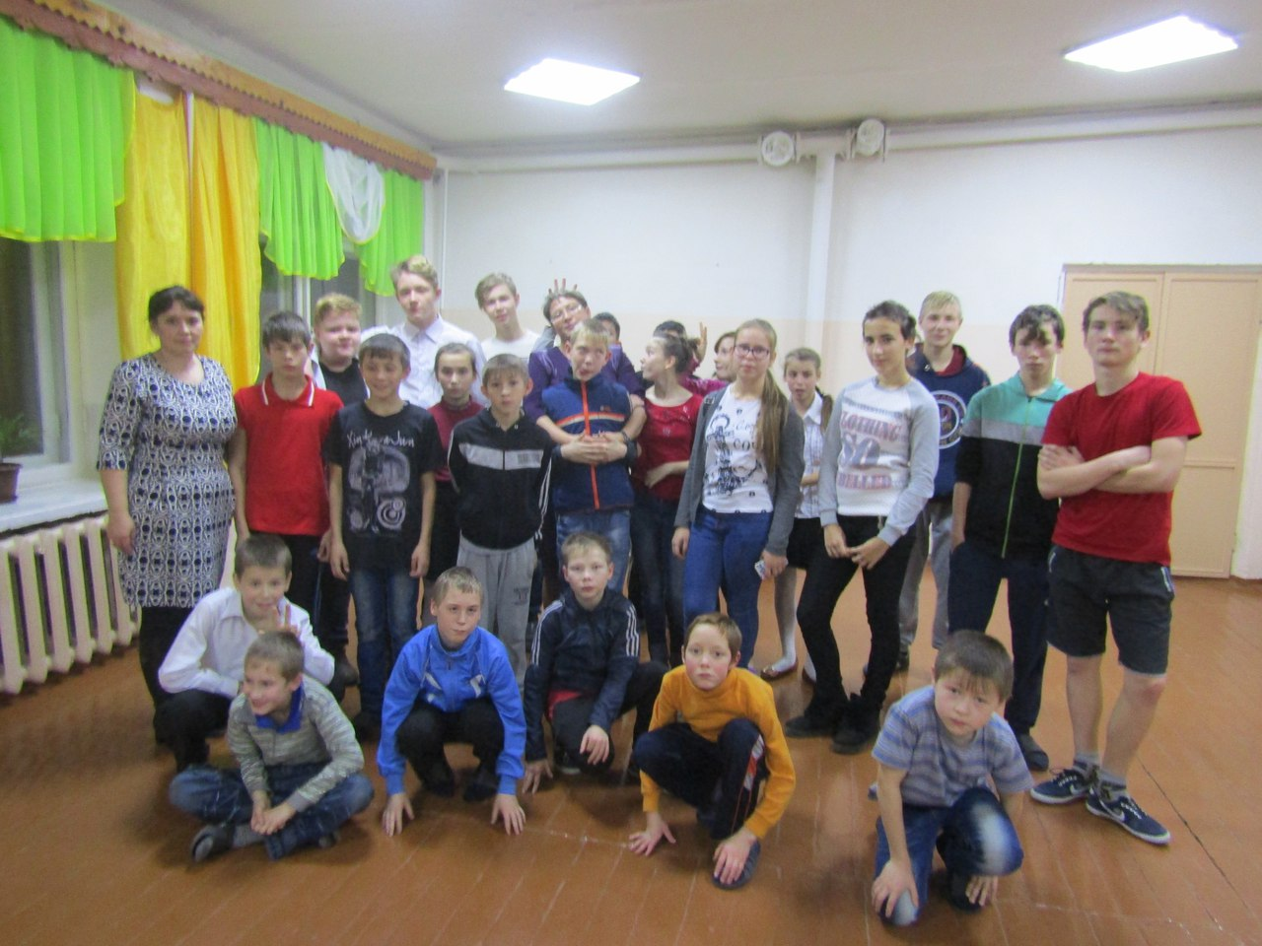
Больше фотографий здесь: https://vk.com/album-21396207_249088551

Slide 20

Люди так не делятся!

